Slide 1
Bài giảng thiết kế bởi Vũ Hồng
LH: FB Vũ Hồng | https://www.facebook.com/vuhong1972 | hongvu7219@gmail.com
Chào mừng các con đến với tiết học Tiếng Việt
Notes:
Bài giảng được thiết kế bởi: Vũ Hồng LH: FB Vũ Hồng | https://www.facebook.com/vuhong1972/ | hongvu7219@gmail.com

Slide 2
ĐỌC MẪU
THƯ VIỆN BIẾT ĐI
Bài giảng thiết kế bởi Vũ Hồng
LH: FB Vũ Hồng | https://www.facebook.com/vuhong1972 | hongvu7219@gmail.com
Thư viện là nơi lưu giữ sách báo, nơi mọi người đến đọc sách hoặc mượn sách về nhà. Nhiều người nghĩ rằng thư viện chỉ nằm im một chỗ. Nhưng trên thế giới, có rất nhiều “thư viện biết đi”.
Thư viện Lô-gô-xơ của Đức là “thư viện nổi” lớn nhất thế giới. Nó nằm trên một con tàu biển khổng lồ, có thể chở được 500 hành khách và đã từng đi qua 45 nước trên thế giới.
Ở Phần Lan, có hàng trăm “thư viện di động” trên những chiếc xe buýt cũ, chạy khắp các thành phố lớn. Ở châu Phi, một người thủ thư đã đặt thư viện trên lưng một con lạc đà. Nhờ thế, những cuốn sách có thể băng qua sa mạc để đến với người đọc.
(Hải Nam)
Notes:
Bài giảng được thiết kế bởi: Vũ Hồng LH: FB Vũ Hồng | https://www.facebook.com/vuhong1972/ | hongvu7219@gmail.com

Slide 3
ĐỌC
THƯ VIỆN BIẾT ĐI
Tìm từ khó đọc
Bài giảng thiết kế bởi Vũ Hồng
LH: FB Vũ Hồng | https://www.facebook.com/vuhong1972 | hongvu7219@gmail.com
Thư viện là nơi lưu giữ sách báo, nơi mọi người đến đọc sách hoặc mượn sách về nhà. Nhiều người nghĩ rằng thư viện chỉ nằm im một chỗ. Nhưng trên thế giới, có rất nhiều “thư viện biết đi”.
Thư viện Lô-gô-xơ của Đức là “thư viện nổi” lớn nhất thế giới. Nó nằm trên một con tàu biển khổng lồ, có thể chở được 500 hành khách và đã từng đi qua 45 nước trên thế giới.
Ở Phần Lan, có hàng trăm “thư viện di động” trên những chiếc xe buýt cũ, chạy khắp các thành phố lớn. Ở châu Phi, một người thủ thư đã đặt thư viện trên lưng một con lạc đà. Nhờ thế, những cuốn sách có thể băng qua sa mạc để đến với người đọc.
(Hải Nam)
Notes:
Bài giảng được thiết kế bởi: Vũ Hồng LH: FB Vũ Hồng | https://www.facebook.com/vuhong1972/ | hongvu7219@gmail.com

Slide 4
LUYỆN ĐỌC TỪ KHÓ
Bài giảng thiết kế bởi Vũ Hồng
LH: FB Vũ Hồng | https://www.facebook.com/vuhong1972 | hongvu7219@gmail.com
sách báo
Lô – gô - xơ
Sa mạc
Notes:
Bài giảng được thiết kế bởi: Vũ Hồng LH: FB Vũ Hồng | https://www.facebook.com/vuhong1972/ | hongvu7219@gmail.com

Slide 5
NGẮT NHỊP CÂU VĂN
Thư viện Lô-gô-xơ của Đức là “thư viện nổi” lớn nhất thế giới. Nó nằm trên một con tàu biển khổng lồ, có thể chở được 500 hành khách và đã từng đi qua 45 nước trên thế giới.
Bài giảng thiết kế bởi Vũ Hồng
LH: FB Vũ Hồng | https://www.facebook.com/vuhong1972 | hongvu7219@gmail.com
Notes:
Bài giảng được thiết kế bởi: Vũ Hồng LH: FB Vũ Hồng | https://www.facebook.com/vuhong1972/ | hongvu7219@gmail.com

Slide 6
ĐỌC
THƯ VIỆN BIẾT ĐI
Luyện đọc theo khổ
Bài giảng thiết kế bởi Vũ Hồng
LH: FB Vũ Hồng | https://www.facebook.com/vuhong1972 | hongvu7219@gmail.com
Thư viện là nơi lưu giữ sách báo, nơi mọi người đến đọc sách hoặc mượn sách về nhà. Nhiều người nghĩ rằng thư viện chỉ nằm im một chỗ. Nhưng trên thế giới, có rất nhiều “thư viện biết đi”.
Thư viện Lô-gô-xơ của Đức là “thư viện nổi” lớn nhất thế giới. Nó nằm trên một con tàu biển khổng lồ, có thể chở được 500 hành khách và đã từng đi qua 45 nước trên thế giới.
Ở Phần Lan, có hàng trăm “thư viện di động” trên những chiếc xe buýt cũ, chạy khắp các thành phố lớn. Ở châu Phi, một người thủ thư đã đặt thư viện trên lưng một con lạc đà. Nhờ thế, những cuốn sách có thể băng qua sa mạc để đến với người đọc.
(Hải Nam)
1
2
Notes:
Bài giảng được thiết kế bởi: Vũ Hồng LH: FB Vũ Hồng | https://www.facebook.com/vuhong1972/ | hongvu7219@gmail.com

Slide 7
ĐỌC
THƯ VIỆN BIẾT ĐI
Đọc toàn bài
Bài giảng thiết kế bởi Vũ Hồng
LH: FB Vũ Hồng | https://www.facebook.com/vuhong1972 | hongvu7219@gmail.com
Thư viện là nơi lưu giữ sách báo, nơi mọi người đến đọc sách hoặc mượn sách về nhà. Nhiều người nghĩ rằng thư viện chỉ nằm im một chỗ. Nhưng trên thế giới, có rất nhiều “thư viện biết đi”.
Thư viện Lô-gô-xơ của Đức là “thư viện nổi” lớn nhất thế giới. Nó nằm trên một con tàu biển khổng lồ, có thể chở được 500 hành khách và đã từng đi qua 45 nước trên thế giới.
Ở Phần Lan, có hàng trăm “thư viện di động” trên những chiếc xe buýt cũ, chạy khắp các thành phố lớn. Ở châu Phi, một người thủ thư đã đặt thư viện trên lưng một con lạc đà. Nhờ thế, những cuốn sách có thể băng qua sa mạc để đến với người đọc.
(Hải Nam)
1
2
Notes:
Bài giảng được thiết kế bởi: Vũ Hồng LH: FB Vũ Hồng | https://www.facebook.com/vuhong1972/ | hongvu7219@gmail.com

Slide 8
GIẢI NGHĨA TỪ
Bài giảng thiết kế bởi Vũ Hồng
LH: FB Vũ Hồng | https://www.facebook.com/vuhong1972 | hongvu7219@gmail.com
- Di động: không ở nguyên một vị trí.
- Thủ thư: người quản lí sách của thư viện.
- Sa mạc: vùng đất có khí hậu khô, nóng, không có hoặc có rất ít cây cối.
Notes:
Bài giảng được thiết kế bởi: Vũ Hồng LH: FB Vũ Hồng | https://www.facebook.com/vuhong1972/ | hongvu7219@gmail.com

Slide 9
Bài giảng thiết kế bởi Vũ Hồng
LH: FB Vũ Hồng | https://www.facebook.com/vuhong1972 | hongvu7219@gmail.com
LUYỆN ĐỌC TRONG NHÓM
Notes:
Bài giảng được thiết kế bởi: Vũ Hồng LH: FB Vũ Hồng | https://www.facebook.com/vuhong1972/ | hongvu7219@gmail.com

Slide 10
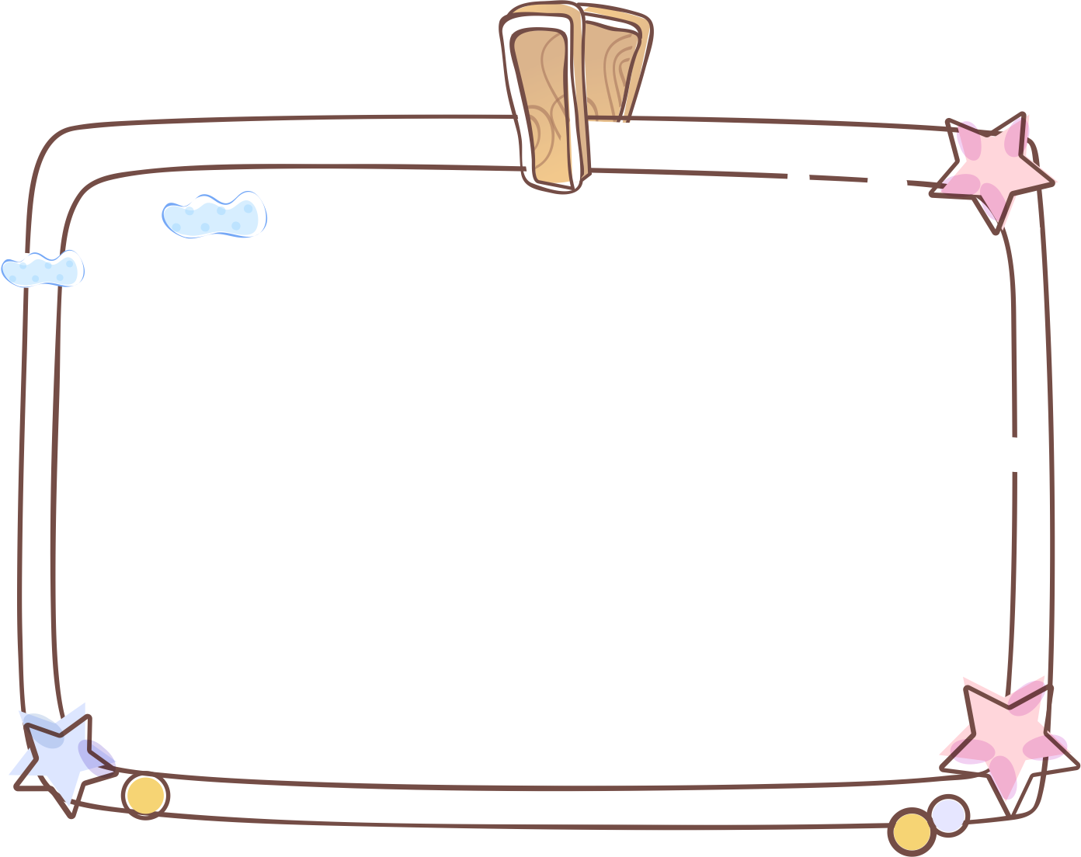
Bài giảng thiết kế bởi Vũ Hồng
LH: FB Vũ Hồng | https://www.facebook.com/vuhong1972 | hongvu7219@gmail.com
Đọc trước lớp.
Notes:
Bài giảng được thiết kế bởi: Vũ Hồng LH: FB Vũ Hồng | https://www.facebook.com/vuhong1972/ | hongvu7219@gmail.com

Slide 11
ĐỌC
THƯ VIỆN BIẾT ĐI
Đọc toàn bài
Bài giảng thiết kế bởi Vũ Hồng
LH: FB Vũ Hồng | https://www.facebook.com/vuhong1972 | hongvu7219@gmail.com
Thư viện là nơi lưu giữ sách báo, nơi mọi người đến đọc sách hoặc mượn sách về nhà. Nhiều người nghĩ rằng thư viện chỉ nằm im một chỗ. Nhưng trên thế giới, có rất nhiều “thư viện biết đi”.
Thư viện Lô-gô-xơ của Đức là “thư viện nổi” lớn nhất thế giới. Nó nằm trên một con tàu biển khổng lồ, có thể chở được 500 hành khách và đã từng đi qua 45 nước trên thế giới.
Ở Phần Lan, có hàng trăm “thư viện di động” trên những chiếc xe buýt cũ, chạy khắp các thành phố lớn. Ở châu Phi, một người thủ thư đã đặt thư viện trên lưng một con lạc đà. Nhờ thế, những cuốn sách có thể băng qua sa mạc để đến với người đọc.
(Hải Nam)
1
2
Notes:
Bài giảng được thiết kế bởi: Vũ Hồng LH: FB Vũ Hồng | https://www.facebook.com/vuhong1972/ | hongvu7219@gmail.com

Slide 12
Tiết 2
Bài giảng thiết kế bởi Vũ Hồng
LH: FB Vũ Hồng | https://www.facebook.com/vuhong1972 | hongvu7219@gmail.com
Notes:
Bài giảng được thiết kế bởi: Vũ Hồng LH: FB Vũ Hồng | https://www.facebook.com/vuhong1972/ | hongvu7219@gmail.com

Slide 13
ĐỌC
THƯ VIỆN BIẾT ĐI
Đọc toàn bài
Bài giảng thiết kế bởi Vũ Hồng
LH: FB Vũ Hồng | https://www.facebook.com/vuhong1972 | hongvu7219@gmail.com
Thư viện là nơi lưu giữ sách báo, nơi mọi người đến đọc sách hoặc mượn sách về nhà. Nhiều người nghĩ rằng thư viện chỉ nằm im một chỗ. Nhưng trên thế giới, có rất nhiều “thư viện biết đi”.
Thư viện Lô-gô-xơ của Đức là “thư viện nổi” lớn nhất thế giới. Nó nằm trên một con tàu biển khổng lồ, có thể chở được 500 hành khách và đã từng đi qua 45 nước trên thế giới.
Ở Phần Lan, có hàng trăm “thư viện di động” trên những chiếc xe buýt cũ, chạy khắp các thành phố lớn. Ở châu Phi, một người thủ thư đã đặt thư viện trên lưng một con lạc đà. Nhờ thế, những cuốn sách có thể băng qua sa mạc để đến với người đọc.
(Hải Nam)
1
2
Notes:
Bài giảng được thiết kế bởi: Vũ Hồng LH: FB Vũ Hồng | https://www.facebook.com/vuhong1972/ | hongvu7219@gmail.com

Slide 14
Bài giảng thiết kế bởi Vũ Hồng
LH: FB Vũ Hồng | https://www.facebook.com/vuhong1972 | hongvu7219@gmail.com
TRẢ LỜI CÂU HỎI
Notes:
Bài giảng được thiết kế bởi: Vũ Hồng LH: FB Vũ Hồng | https://www.facebook.com/vuhong1972/ | hongvu7219@gmail.com

Slide 15
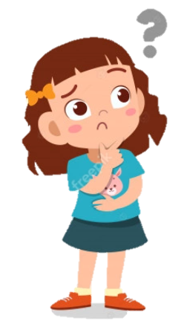
Đọc đoạn 1
THƯ VIỆN BIẾT ĐI
Bài giảng thiết kế bởi Vũ Hồng
LH: FB Vũ Hồng | https://www.facebook.com/vuhong1972 | hongvu7219@gmail.com
Thư viện là nơi lưu giữ sách báo, nơi mọi người đến đọc sách hoặc mượn sách về nhà. Nhiều người nghĩ rằng thư viện chỉ nằm im một chỗ. Nhưng trên thế giới, có rất nhiều “thư viện biết đi”.
1. Mọi người đến thư viện để làm gì?
Mọi người đến thư viện để đọc sách hoặc mượn sách về nhà.
Notes:
Bài giảng được thiết kế bởi: Vũ Hồng LH: FB Vũ Hồng | https://www.facebook.com/vuhong1972/ | hongvu7219@gmail.com

Slide 16
Đọc đoạn 2
THƯ VIỆN BIẾT ĐI
Thư viện Lô-gô-xơ của Đức là “thư viện nổi” lớn nhất thế giới. Nó nằm trên một con tàu biển khổng lồ, có thể chở được 500 hành khách và đã từng đi qua 45 nước trên thế giới.
Ở Phần Lan, có hàng trăm “thư viện di động” trên những chiếc xe buýt cũ, chạy khắp các thành phố lớn. Ở châu Phi, một người thủ thư đã đặt thư viện trên lưng một con lạc đà. Nhờ thế, những cuốn sách có thể băng qua sa mạc để đến với người đọc.
Bài giảng thiết kế bởi Vũ Hồng
LH: FB Vũ Hồng | https://www.facebook.com/vuhong1972 | hongvu7219@gmail.com
2. Những thư viện sau được đặt ở đâu?
A
Thư viện Lô – gô – xơ của Đức
Nhiều thư viện ở Phần Lan
Một thư viện ở châu Phi
B
đặt trên những chiếc xe buýt cũ
đặt trên lưng lạc đà
đặt trên một con tàu biển.
Notes:
Bài giảng được thiết kế bởi: Vũ Hồng LH: FB Vũ Hồng | https://www.facebook.com/vuhong1972/ | hongvu7219@gmail.com

Slide 17
Gợi ý
THƯ VIỆN BIẾT ĐI
Bài giảng thiết kế bởi Vũ Hồng
LH: FB Vũ Hồng | https://www.facebook.com/vuhong1972 | hongvu7219@gmail.com
Các thư viện bình thường đều cố định một chỗ, riêng các thư viện trong bài em thấy có điều gì khác biết.
3. Vì sao các thư viện kể trên được gọi là “thư viện biết đi”?
Các thư viện trong bài được gọi là “thư viện biết đi” bởi vì chúng có khả năng di chuyển để mang sách đến cho người đọc.
Notes:
Bài giảng được thiết kế bởi: Vũ Hồng LH: FB Vũ Hồng | https://www.facebook.com/vuhong1972/ | hongvu7219@gmail.com

Slide 18
Gợi ý
THƯ VIỆN BIẾT ĐI
Bài giảng thiết kế bởi Vũ Hồng
LH: FB Vũ Hồng | https://www.facebook.com/vuhong1972 | hongvu7219@gmail.com
Theo em, việc thư viện di động có thể đi hết nơi này tới nơi khác có ích gì đối với những người muốn đọc sách?
4. Theo em, “thư viện biết đi” có tác dụng gì?
Theo em, “thư viện biết đi” có tác dụng đem sách tới nhiều nơi hơn nữa, để cho nhiều người muốn đọc sách được tiếp cận với sách hơn nữa.
Notes:
Bài giảng được thiết kế bởi: Vũ Hồng LH: FB Vũ Hồng | https://www.facebook.com/vuhong1972/ | hongvu7219@gmail.com

Slide 19
Bài giảng thiết kế bởi Vũ Hồng
LH: FB Vũ Hồng | https://www.facebook.com/vuhong1972 | hongvu7219@gmail.com
LUYỆN TẬP THEO VĂN BẢN ĐỌC
Notes:
Bài giảng được thiết kế bởi: Vũ Hồng LH: FB Vũ Hồng | https://www.facebook.com/vuhong1972/ | hongvu7219@gmail.com

Slide 20
1. Xếp các từ ngữ dưới đây vào nhóm thích hợp:
Bài giảng thiết kế bởi Vũ Hồng
LH: FB Vũ Hồng | https://www.facebook.com/vuhong1972 | hongvu7219@gmail.com
thư viện
thủ thư
đọc
tàu biển
nằm im
băng qua
xe buýt
lạc đà
Từ chỉ sự vật
Từ chỉ hoạt động
Notes:
Bài giảng được thiết kế bởi: Vũ Hồng LH: FB Vũ Hồng | https://www.facebook.com/vuhong1972/ | hongvu7219@gmail.com

Slide 21
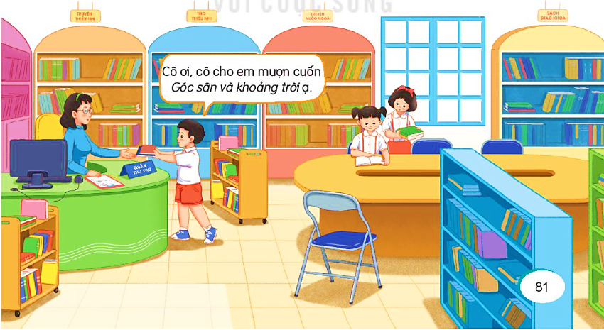
2. Em sẽ nói gì với cô phụ trách thư viện khi muốn mượn sách ở thư viện?
Bài giảng thiết kế bởi Vũ Hồng
LH: FB Vũ Hồng | https://www.facebook.com/vuhong1972 | hongvu7219@gmail.com
Notes:
Bài giảng được thiết kế bởi: Vũ Hồng LH: FB Vũ Hồng | https://www.facebook.com/vuhong1972/ | hongvu7219@gmail.com

Slide 22
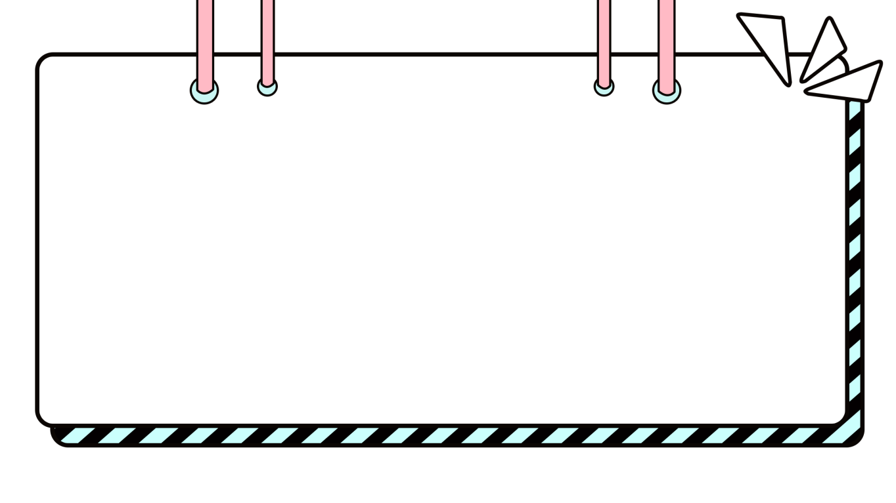
Bài giảng thiết kế bởi Vũ Hồng
LH: FB Vũ Hồng | https://www.facebook.com/vuhong1972 | hongvu7219@gmail.com
Củng cố và dặn dò
Notes:
Bài giảng được thiết kế bởi: Vũ Hồng LH: FB Vũ Hồng | https://www.facebook.com/vuhong1972/ | hongvu7219@gmail.com

Slide 23
Bài giảng thiết kế bởi Vũ Hồng
LH: FB Vũ Hồng | https://www.facebook.com/vuhong1972 | hongvu7219@gmail.com
Tạm biệt và hẹn gặp lại các con
Notes:
Bài giảng được thiết kế bởi: Vũ Hồng LH: FB Vũ Hồng | https://www.facebook.com/vuhong1972/ | hongvu7219@gmail.com

